Slide 1
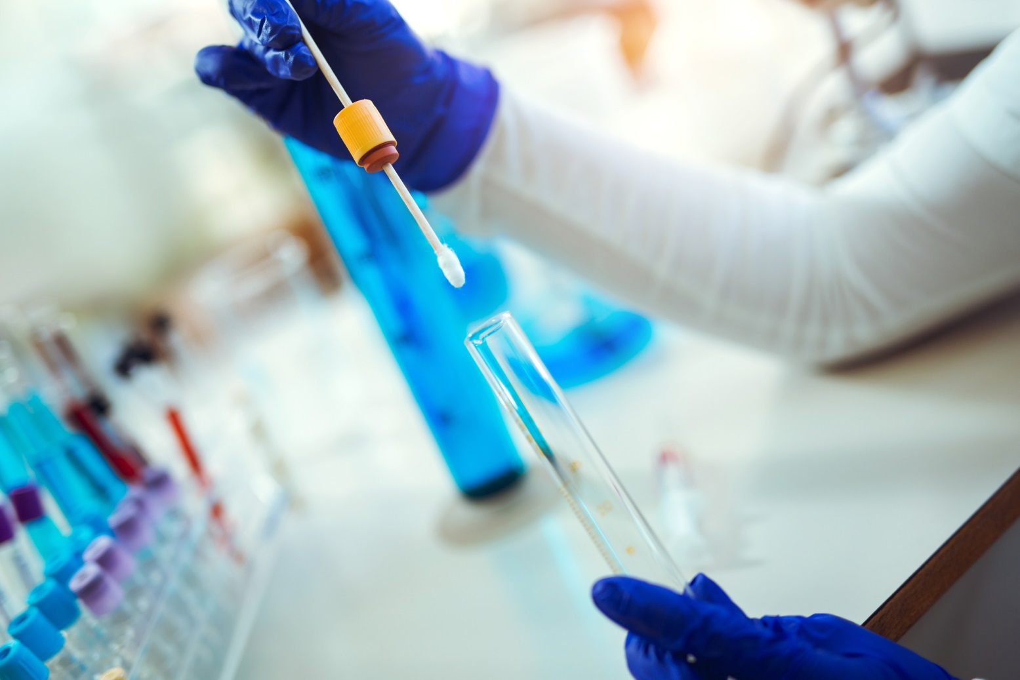
ПОЛИМЕРАЗНАЯ
ЦЕПНАЯ
РЕАКЦИЯ
(ПЦР)

Slide 2
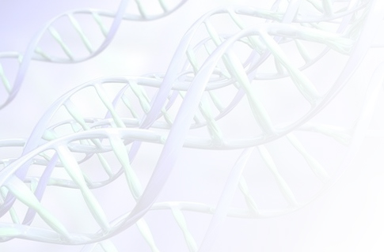
ПЛАН
Полимеразно-цепная реакция
Изобретение ПЦР
Амплификатор
Денатурация
Ренатурация (Отжиг)
Синтез (Элонгация)

Slide 3
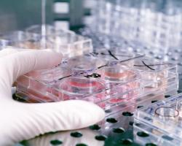
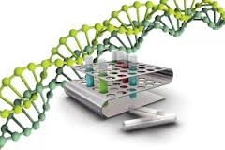
Полимеразная цепная реакция
Метод ферментативной наработки определённых, сравнительно коротких (до нескольких тысяч пар нуклеотидов), двуцепочечных фрагментов ДНК.
В основе реакции лежит механизм репликации молекул ДНК ферментом ДНК-полимеразой.

Slide 4
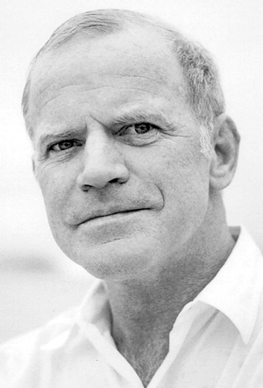
Изобретение ПЦР
В 1983 г. химик Кэри Маллис, оптимизируя метод олигомерной рестрикции для идентификации точечных мутаций в ДНК, придумал как многократно увеличить количество копий определённого участка ДНК.
Kary Mullis, Лауреат Нобелевской
премии 1993 г. по химии

Slide 5
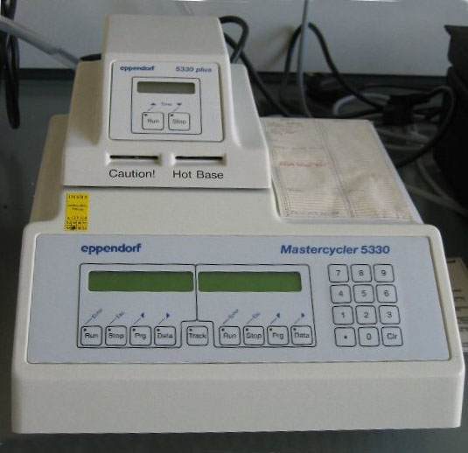
Амплификатор
ПЦР проводят в амплификаторе — приборе, обеспечивающем периодическое охлаждение и нагревание пробирок, обычно с точностью не менее 0,1 °C.
Современные амплификаторы позволяют задавать сложные программы, в том числе с возможностью «горячего старта», Touchdown ПЦР и последующего хранения амплифицированных молекул при 4 °C.

Slide 6
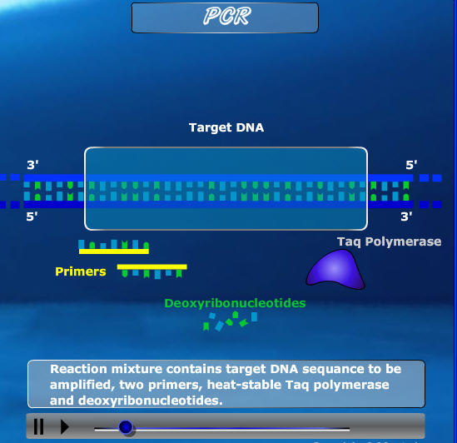
Для ПЦР необходимы:
ДНК-матрица, содержащая тот участок ДНК, который требуется амплифицировать.
Два праймера, комплементарные противоположным концам разных цепей требуемого фрагмента ДНК.
Термостабильная ДНК-полимераза — фермент, который катализирует реакцию полимеризации ДНК.

Slide 7
ПЦР осуществляется в ходе
трехэтапного циклического процесса:
Денатурация
Ренатурация
Синтез

Slide 8
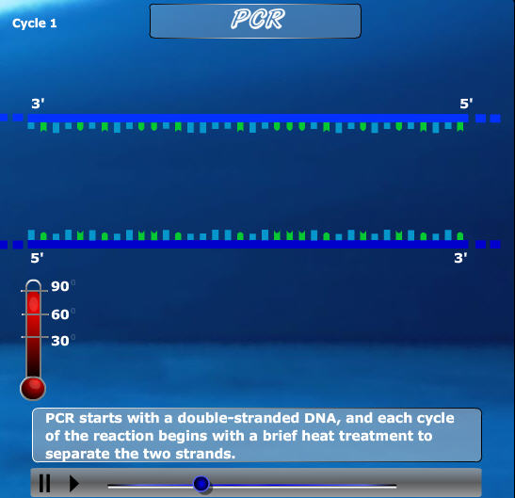
Денатурация
Двухцепочечную ДНК-матрицу нагревают до 94—96°C на 0,5—2 минут, чтобы цепи ДНК разошлись.
Эта стадия называется денатурацией, так как разрушаются водородные связи между двумя цепями ДНК.
Иногда перед первым циклом (до добавления полимеразы) проводят предварительный прогрев реакционной смеси в течение 2—5 минут для полной денатурации матрицы и праймеров. Такой приём называется горячим стартом, он позволяет снизить количество неспецифичных продуктов реакции.

Slide 9
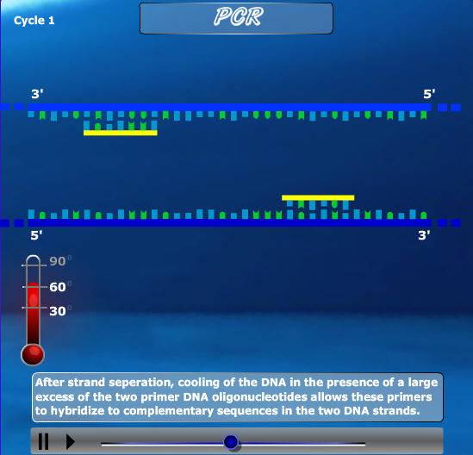
Ренатурация (Отжиг)
Когда цепи разошлись, температуру понижают, чтобы праймеры могли связаться с одноцепочечной матрицей. Эта стадия называется отжигом.
Температура отжига зависит от состава праймеров и обычно выбирается на 4—5°С ниже их температуры плавления. Время стадии — 0,5—2 минут.
Неправильный выбор температуры отжига приводит либо к плохому связыванию праймеров с матрицей (при завышенной температуре), либо к связыванию в неверном месте и появлению неспецифических продуктов (при заниженной температуре).

Slide 10
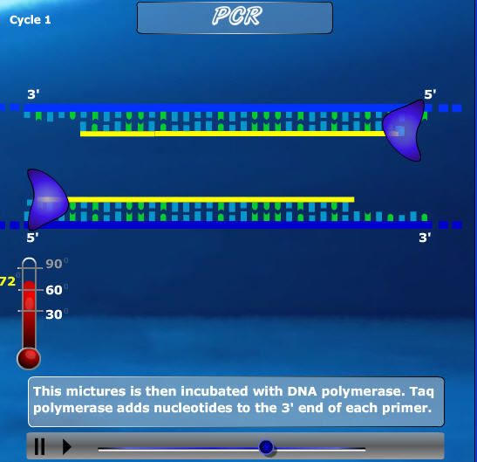
Синтез (Элонгация)
ДНК-полимераза реплицирует матричную цепь, используя праймер в качестве затравки. Это — стадия элонгации.
Полимераза начинает синтез второй цепи от 3'-конца праймера, который связался с матрицей, и движется вдоль матрицы.
Температура элонгации зависит от полимеразы.

